Slide 1
ROTULACIÓN
Álvaro Javier Gómez

Slide 2
Este tipo de letra
y este otro tipo de letra
y este:
y este otro:
o este:
este:
todos los tipos de letra A que conoces o puedas conocer:....
sea en mayúscula o en minúscula, sean tipos finos o negros, redondos o cursivos, provienen de este tipo:
Letra A, tipo Romano clásico, inspirado en el texto grabado sobre piedra, en la columna erigida en Roma por el Emperador Trajano (fines de siglo I)

Slide 3
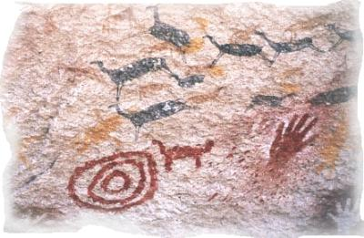
Todavía en la pre-historia, alrededor de seis mil años antes de J.C., en la plena revolución neolítica, cuando el hombre deja de vagar sin rumbo fijo, se establece y vive en lugares determinados, y aprende a cultivar la tierra; e inventa la rueda, construye su casa, y vive en comunidad; aparecen entonces los primeros vestigios de la escritura en forma de ideogramas o signos primarios para señalar caminos, advertir peligros, indicar pertenencias, recordar algo. Como centro neurálgico de esta revolución se señala por algunos la ciudad de Jericó, en Palestina, mientras otros mencionan el poblado de Jarmo, en la región montañosa al norte de Mesopotamia.

Slide 4
Pictogramas
Jeroglíficos

Slide 5
Escritura cuneiforme
Griego clásico

Slide 6
La letra gótica, que aparecio en la Edad Media, hacia el siglo VIII, y aún se usa en nuestros días, ha sido un tipo característico del centro de Europa, y fue el carácter tipográfico usado por Gutemberg, el inventor de la imprenta.

Slide 7
A B C D E F G H I J K L M N
Ñ O P Q R S T U V W X Y Z
El actual alfabeto occidental se inicia en las letras lapidarias halladas, en Roma, en la base de la columna conmemorativa del Emperador Trajano. El diseño de este alfabeto es de una funcionalidad, riqueza estética y elegancia extraordinarias. De él derivan todos los alfabetos y todos los estilos de letras, incluyendo tipos como la escritura caligráfica inglesa, cuya forma y rasgos provienen básicamente de la romana cursiva.

Slide 9
ROTULACIÓN y DISEÑO

Slide 10
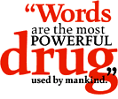
El arte de la tipografía consiste en hacer legibles y atractivas visualmente las palabras y los signos gráficos que las acompañan. El diseñador trabaja con palabras que ha de transformar en última instancia en imágenes gráficamente sugestivas y además ópticamente legibles.
[las palabras son la droga más poderosa usada por la humanidad]

Slide 14
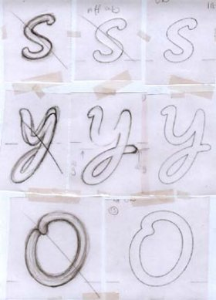

Slide 15
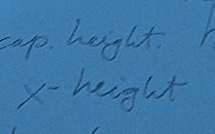
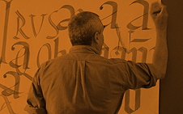
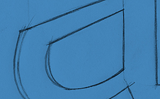
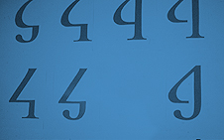
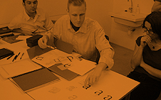
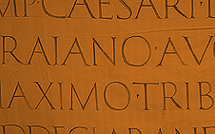
Diplomatura de posgrado de Tipografía
EINA Escola de Disseny i Art

Slide 16
La esencia del buen diseño gráfico consiste en comunicar por medio de la palabra escrita, combinada a menudo con un dibujo o con fotografías. A lo largo de los siglos, el arte de exhibir la palabra escrita ha evolucionado hasta ser un campo sofisticado del diseño gráfico. Las palabras y las imágenes que éstas crean, vienen en muchos estilos. Cada letra de una palabra puede verse como una ilustración, y el trabajo del diseñador consiste en escoger las letras idóneas para comunicar el mensaje en la forma más correcta a su idea.
El diseñador gráfico, emplea las letras de dos maneras, una, para comunicar por medio de palabras y otra, como imágenes.

Slide 17
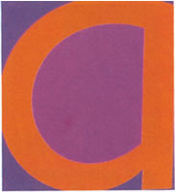
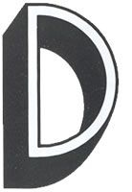
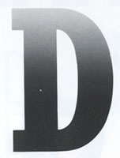
La manipulación inventiva de la imagen del tipo puede producir una amplia variedad de soluciones con la finalidad de llamar la atención en determinadas situaciones.

Slide 18
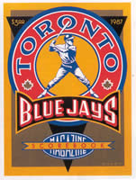
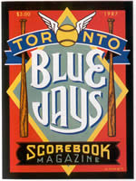
Aislar un elemento del diseño permite determinar su valor individual y el papel que desempeña en el diseño global.

Slide 19
Para esta página de la revista Rolling Stone, Fred Woodward y Gail Anderson recurrieron a una tipografía elegante y fría, con máximos contrastes entre rasgos finos y gruesos, y rígida modulación vertical, como la Modern Nº 20.

Slide 20
Para la realización de este póster, Douglas May manipuló una tipografía típica de palo seco, como es la FUTURA.

Slide 21
Gill Sans es una grotesca de palo seco caracterizada porque el grosor del trazo y contraste son poco perceptibles. Es muy legible en texto corrido, como se puede apreciar en este póster de Marissa von Gretener.

Slide 22
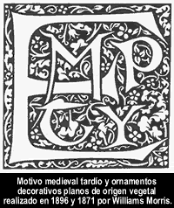
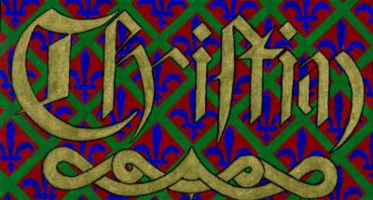
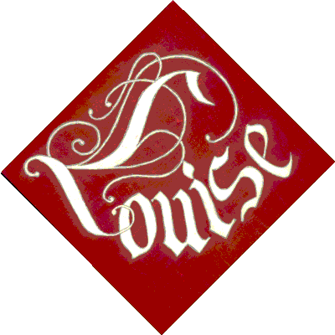
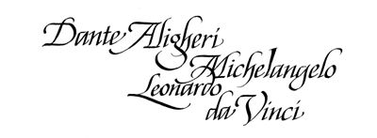

Slide 23
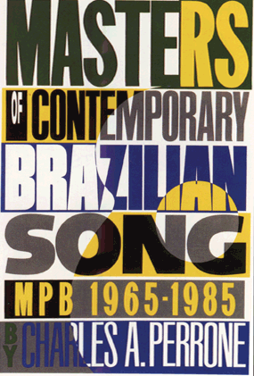
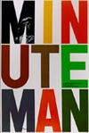
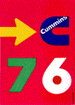
Poster para el Minute Man National Historical Park. 1974
Portada de la Memoria anual de Cummins. 1976

Slide 24
ROTULACIÓN y PUBLICIDAD

Slide 25
ANTES DEL SIGLO xx las influencias principales sobre el diseño provenían de la creación artística. A menudo se les encargaba a los artistas que crearan material publicitario basándose en su propio estilo distintivo. En el siglo pasado, cuando la publicidad se convirtió en un negocio importante, los artistas se adaptaron a las nuevas técnicas de impresión.
Datada en los años 1880, esta etiqueta del perfume Agua de Florida imita una anterior de la competencia creada por Rimmel. El diseñador reconoció el éxito del diseño de Rimmel y su astuta elección de imágenes ha dado resultado, ya que el producto todavía se vende actualmente en la misma forma.

Slide 26
Este producto de éxito fue comercializado durante 72 años con el mismo diseño del envase. Su impacto sobre el diseño hasta los años setenta fue tan grande que influyó en productos similares del mercado de gran consumo.

Slide 27
Caja decorada con muchos temas gráficos entrelazados. Su complejidad le da al diseño estabilidad y permanencia. El diseño prestó al producto una identidad distintiva que quedó reflejada en las tiendas detallistas y en sus rótulos de la entrada.

Slide 28
El logotipo de AEG, diseñado por Peter Behrens hacia 1907, fue la inspiración de un nuevo movimiento de diseño funcional

Slide 29
El estilo distintivo de William Morris se basa en imágenes de un período anterior, mezclándose en composiciones decorativas y románticas. El trabajo de Morris inspiró a muchos diseñadores, que usaron su diseño floral de construcción geométrica en numerosas formas

Slide 30
El enfoque de diseño de A.M. Cassandre tomó las formas del natural y las moldeó en un estilo que dió el tono en el final de los años veinte. Su experimentación se amplió de la ilustración a la tipografía, en la cual cada elemento era manipulado para conseguir el máximo impacto al ser comunicado a un público de masas.

Slide 31
Este diseño de envase tan estilizado de los años veinte ilustra la práctica de tomar prestados estilos de otros países y moldearlos para adaptarlos al público de masas.

Slide 32
Hacia los años treinta, Lever Brothers vendían este famoso producto en 134 países, ayudados sin duda por su marca comercial. El diseño con el atrevido nombre del producto incluía recuadros para la información en los idiomas locales.

Slide 33
E McKight-Kauffer creó un estilo con sencillos elementos geométricos, espacio cuidadosamente dividido y un inventivo uso del color y la tipografía. Las imágenes son simples, disimulando la compleja estructura del diseño, que todavía hoy nos parece sofisticado Su trabajo estaba también bien adaptado a los cambiantes métodos de producción de la imprenta.

Slide 34
El estilo precursor de Ludwig Hohlwein, los tipos de esta ilustración dibujados a mano, tuvieron un impacto masivo en la Alemania de entreguerras. Su trabajo se usó en diseños de envases y en muchos productos comerciales de gran consumo.

Slide 35
Este diseño muy pictórico ha sido reforzado con elementos gráficos cuidadosamente concebidos. Este estilo de diseño todavía es imitado en la actualidad siempre que se requieren detalladas ilustraciones.

Slide 36
Esta caja para una máquina de escribir Olivetti fue diseñada por Alan Fletcher. El diseñador jugó con la idea de la cinta de máquinas de escribir en la creación de una tipografía en forma de cintas.

Slide 37
Diferentes estilos del pasado pueden recrearse en contextos nuevos, reafirmando su valor y comunicando un nuevo mensaje para una nueva audiencia. Este diseño de Alan Fletcher se inspira en el famoso anuncio de A.M. Cassandre, creado en 1933 para Dubonnetá.

Slide 38
Este cartel, de un juego de 26, que representan el alfabeto, promociona una firma de fotocomposición. Durante un año estuvo saliendo un cartel cada quince días y el receptor podía hacer iniciales o palabras para colgar en la pared El juego de carteles se imprimió en serigrafía, usando una palea a seis colores.

Slide 39
A finales de los años sesenta, el estilo de Habitat inició una nueva tendencia en el diseño de catálogos de productos de mercado de gran consumo. La presencia internacional de esta empresa inlluyó en el diseño gráfico de muchos países.

Slide 41
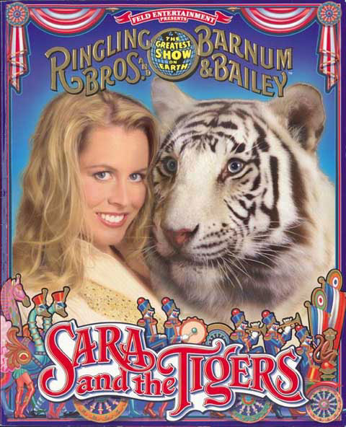

Slide 42
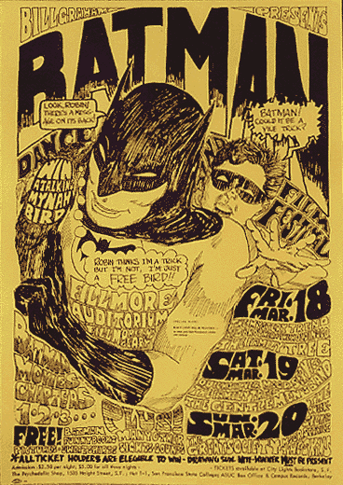
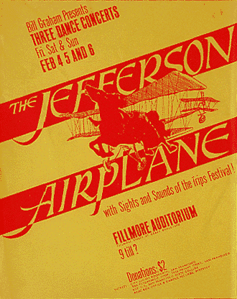

Slide 43
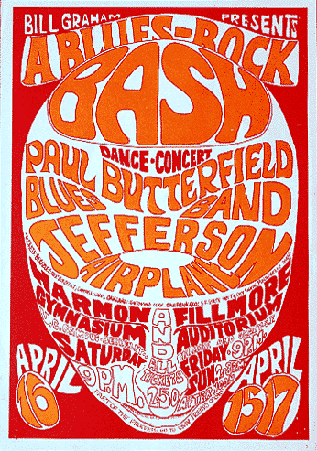
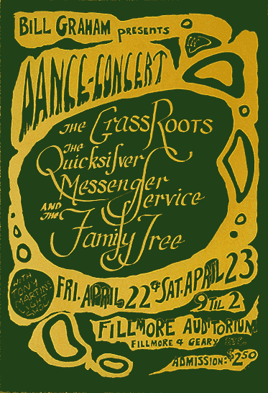

Slide 44
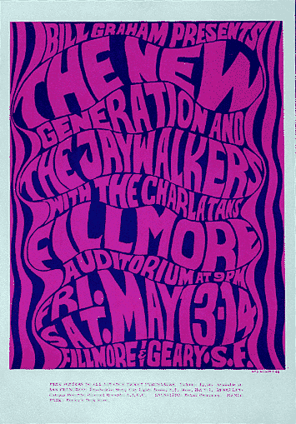
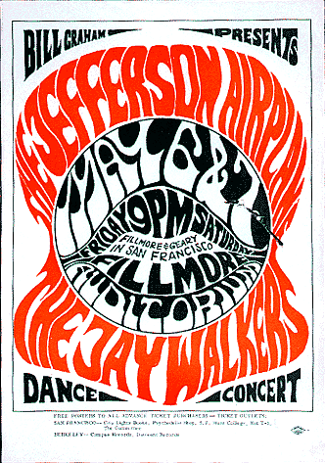

Slide 45
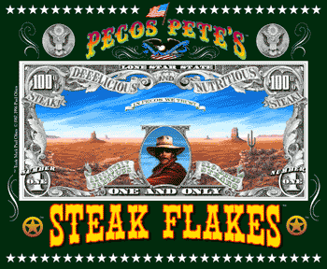

Slide 47
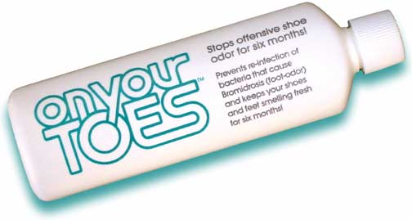

Slide 48
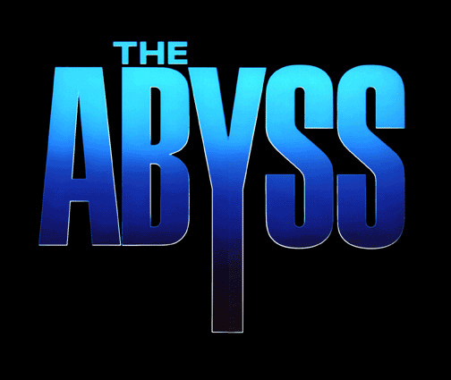

Slide 50
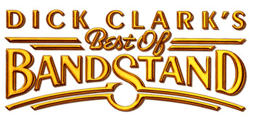

Slide 51
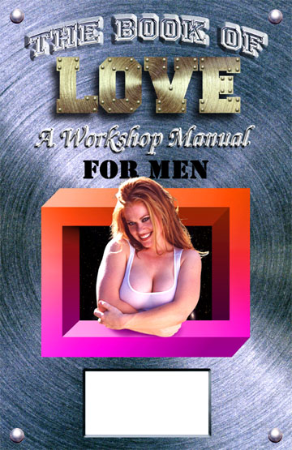

Slide 52
…

Slide 53
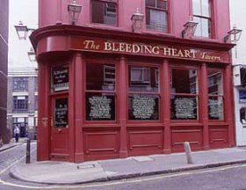
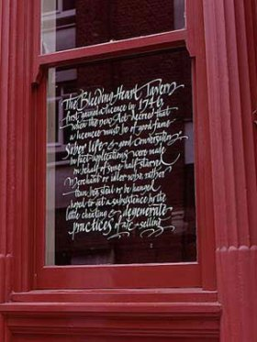
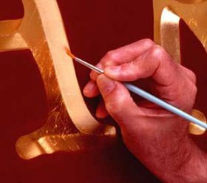

Slide 54
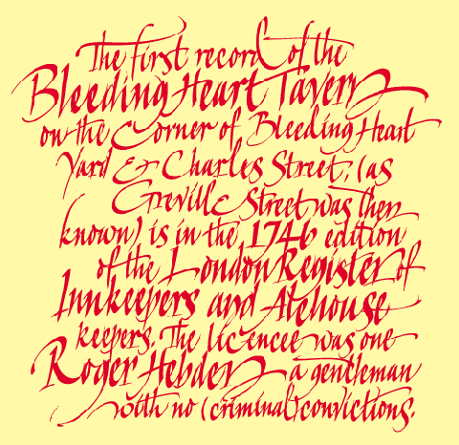
Detalle de la caligrafía de una de las ventanas del establecimiento The BLEEDING HEART.

Slide 55
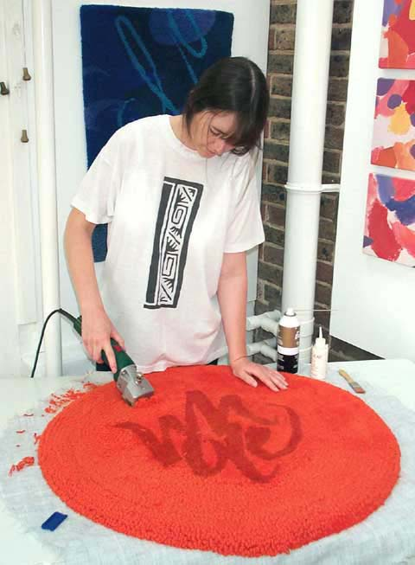
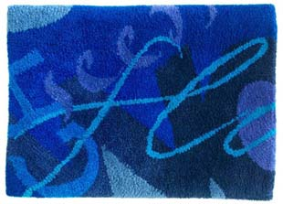
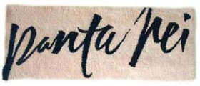
Carol Kent. Diseñadora británica.

Slide 56
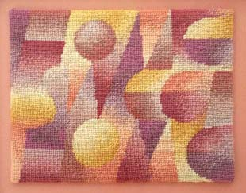
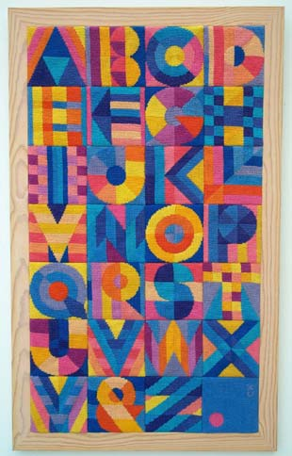
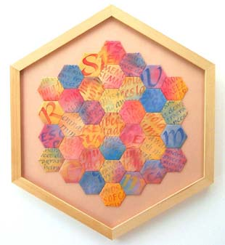
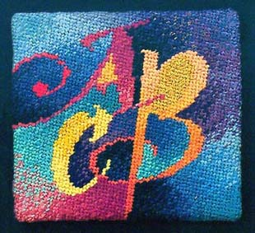

Slide 57
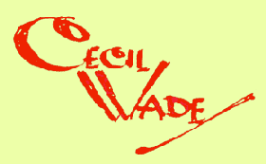
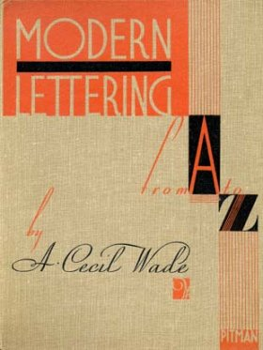
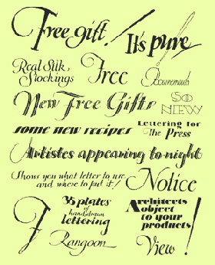
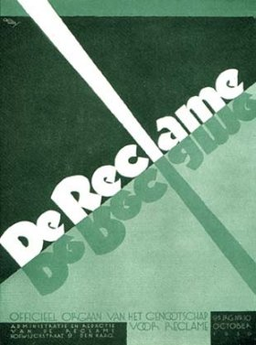
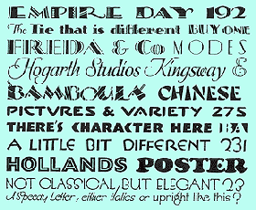
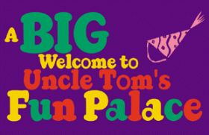
Diseños de Cecil Wade

Slide 58
Bill Graham
Wes Wilson
Bill Graham

Slide 59
Alfred Roller
Alphonse Mucha
Bill Graham

Slide 64
Estilos de letras

Slide 65
Fun
Sport
Period
Elegance

Slide 66
Contemporary
Immediacy
Industrial
Futuristic

Slide 67
Funky
Classical
Casual
Speed

Slide 68
La TIPOGRAFÍA y la INFORMÁTICA

Slide 69
La informática, como ha sucedido en otros campos, ha revolucionado el mundo de la tipografía, tanto en su creación como en la ulterior manipulación de la misma. En la actualidad existen en el mercado la mayoría de las familias tipográficas adaptadas para poder trabajar en el ordenador. Los viejos problemas de falta de calidad de periféricos de salida, como las impresoras, han sido solucionados con la nueva tecnología del láser y de la programación PostScript. El bit, asi, ha pasado a ser el "límite" que para los tradicionales diseñadores de tipos era el plomo. El tipo digital está superando al tipo metálico, ya que permite interletrar y diseñar caracteres mejor y con mayor fidelidad.

Slide 70
Tanto en la proliferación de programas específicos para el diseño de rótulos y tipos de letras como en efectos para las mismas.

Slide 82
FIN ©Álvaro Javier gomez2011

